Slide 1
Характеристика элементов II A группы ПСХЭ
МАОУ СОШ «Финист» №30
г. Ростов-на-Дону

Slide 2
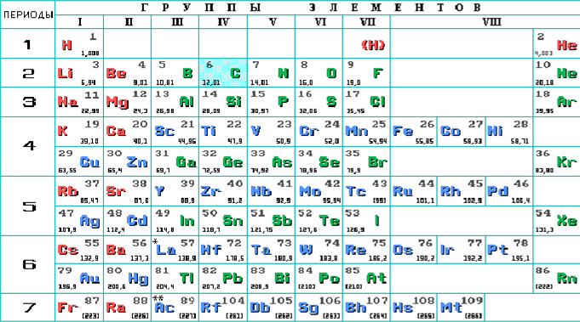
Положение в ПСХЭ

Slide 3
Строение атома
Be 1s² 2s²
Mg 1s² 2s²2p⁶ 3s²
Ca 1s² 2s² 2p⁶ 3s² 3p⁶ 4s²
Sr 1s²2s²2p⁶3s²3p⁶3d¹⁰4s²4p⁶5s²
Ba ----------------------------------------6s²
Ra ---------------------------------------------7s²
^{Характеристика кальция}
Увеличение восстановительных свойств

Slide 4
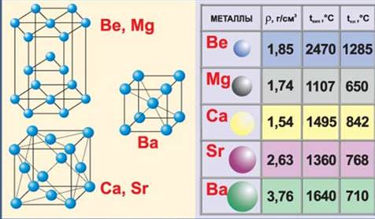
Физические свойства и
кристаллические решетки
(1)
(2)
(3)
1
2
3

Slide 5
Химические свойства
I. Взаимодействие с простыми веществами
с кислородом
с галогенами
с серой
с азотом
с фосфором

Slide 6
II Взаимодействие со сложными веществами
с водой
с кислотами
а) с растворами кислот
б) с азотной и концентрированной серной
3) с растворами щелочей
4) с растворами солей
5) с некоторыми другими веществами
6) с оксидами металлов

Slide 7
Нахождение в природе

